Slide 1


Diamond Price
Machine Learning
1조
김유미, 방대승, 정지영, 최선나, 김세준
Notes:
안녕하세요. 저는 1조 발표를 맡은 정지영입니다.
저희 조원은 김유미, 방대승, 정지영, 최선나, 김세준이고 저희 조의 주제는 다이아몬드의 가격 예측입니다.

Slide 2
1. Analysis
2. Featrue Engineering
3. Feature Encoding
Contents
4. Feature Scaling
5. Modelling Algorithms
6. Parameter Tuning
Notes:
목차는 다음과 같습니다.

Slide 3
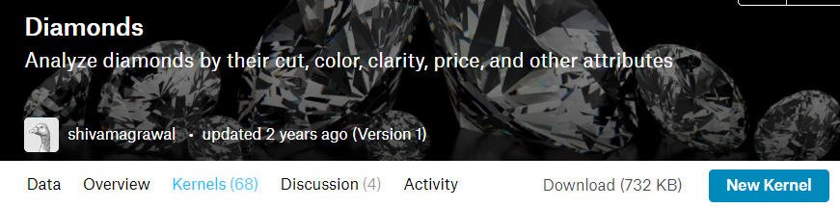
1
분석
2
3
4
5
6
Exploring dataset – 분석 개요
다이아몬드 가격에 영향을 미치는 변수 분석, 예측
Kaggle - https://www.kaggle.com/shivam2503/diamonds/kernels
Notes:
저희 조는 kaggle에서 주제를 선정했는데요, 구체적으로는 다이아몬드의 가격에 영향을 미치는 변수를 분석하여 가격을 예측하는 것입니다.

Slide 4

1
분석
2
3
4
5
6
Exploring dataset – 분석 개요
변수 분석
전처리
Regression
Modeling
모델 평가
Notes:
전체적인 과정은 다음과 같이 진행했습니다.

Slide 5
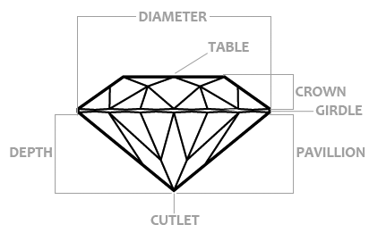
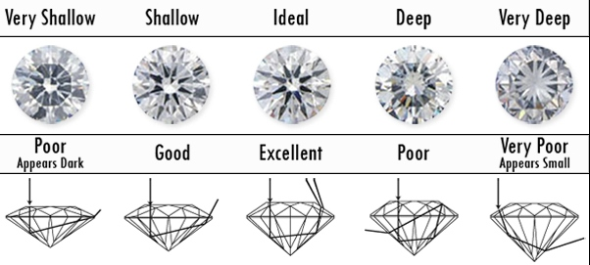
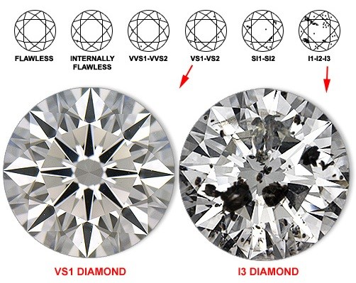
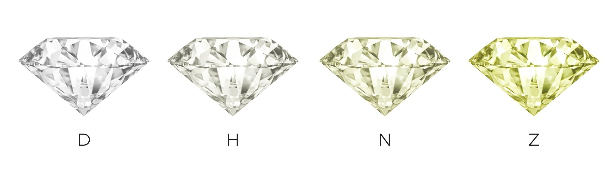
1
분석
2
3
4
5
6
Exploring dataset – 분석 개요
Depth, Table
Cut
Clarity
Color
Notes:
종속 변수인 price를 제외한 나머지 변수들입니다.
Depth와 Table은 다이아몬드의 전체적인 형태와 관련된 변수이고
Cut은 세부적인 모양, color는 색상, clarity는 투명도입니다.
그림에 나와 있지는 않지만 x, y, z라는 변수와 carat이라는 변수가 더 있습니다.
x, y, z는 가로, 세로, 높이값이며 carat은 다이아몬드의 무게를 측정하는 단위입니다.

Slide 6
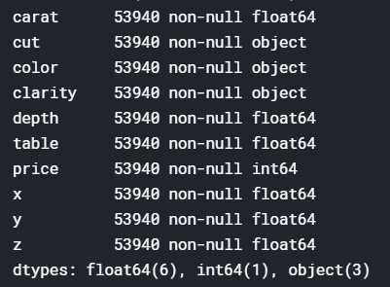
1
분석
2
3
4
5
6
Exploring dataset – 분석 개요
총 9개 변수
No missing values
Notes:
이렇게 총 9개의 변수가 있으며 data 분석 결과 missing value는 없는 것으로 확인했습니다.

Slide 7
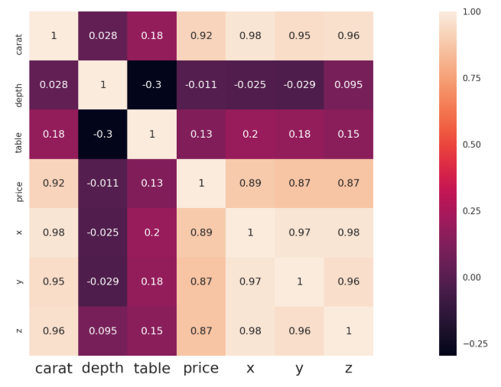
1
분석
2
3
4
5
6
Correlation b/w Features
변수들간의 Correlation
Notes:
변수들 간의 correlation을 살펴본 결과입니다.
여기서 x,y,z 서로 간의 상관계수가 모두 0.96을 넘는다는 걸 알 수 있습니다.

Slide 8
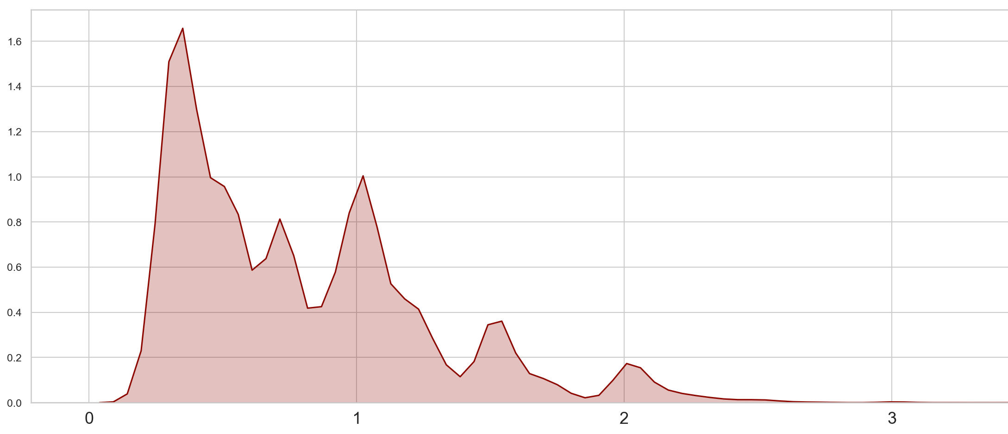
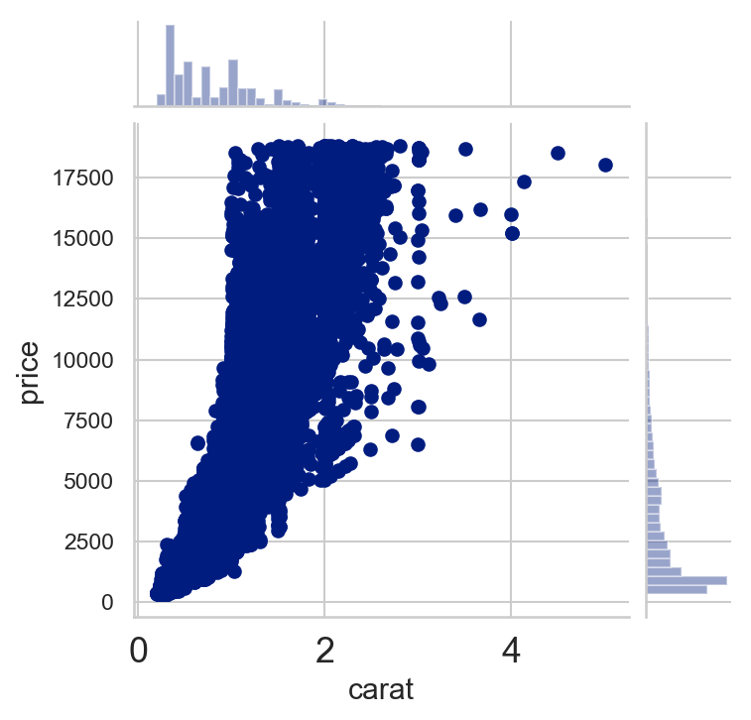
1
분석
2
3
4
5
6
변수 분석 - Carats
상관계수
0.92
0과 1
Notes:
이제 개별적인 변수 분석으로 넘어가겠습니다.
먼저 carat의 경우 0과 1 사이가 가장 많았고 price와 양의 상관관계임을 확인했습니다.

Slide 9
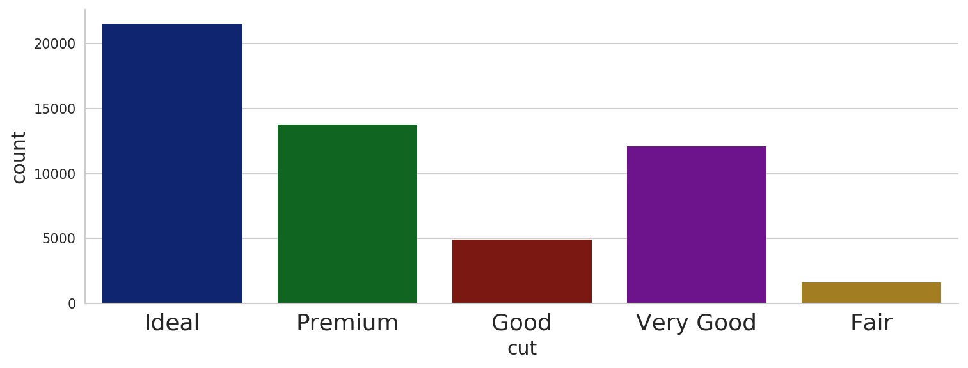
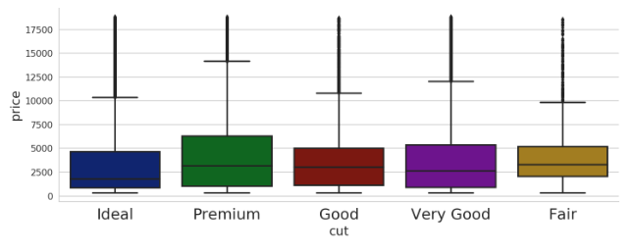
1
분석
2
3
4
5
6
변수 분석 - Cut
Premium의
Max
2
1
4
3
5
Notes:
Cut은 boxplot 아래 있는 숫자 순서대로 시중에서 높은 평가를 받습니다.
Premium의 price max가 가장 높음을 확인할 수 있습니다.

Slide 10
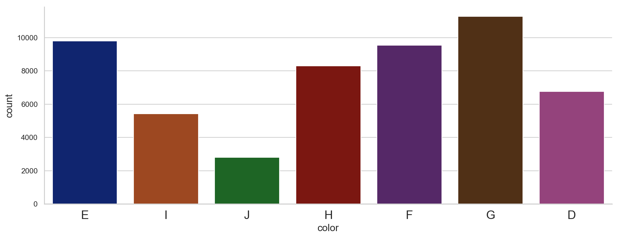
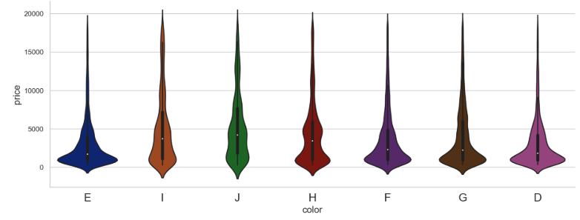
1
분석
2
3
4
5
6
변수 분석 - Color
다이아몬드는 투명할 수록
높은 가격으로 거래
색이 진한 핑크 다이아몬드나
블루 다이아몬드는
투명한 다이아몬드보다 더 희귀해서
가장 높은 가격에 거래
Notes:
다이아몬드는 투명할수록 높은 평가를 받으며 최고 등급은 D입니다.
그러나 I,J 같이 색상이 진해질 경우 희귀함을 인정받아 높은 가격에 판매됩니다.
아래의 그래프에서 이를 확인할 수 있습니다.
D가 상급 색상~ J가 하급 색상
다이아몬드는 투명할 수록 상급 색상으로 거래됨
그러나 가격과의 관계를 보면 I와 J 등급의 경우 극단적으로 높은 가격이 상위 등급보다 더 많음. 색깔이 진한 핑크 다이아몬드나 블루 다이아몬드는 투명한 다이아몬드보다 더 희귀해서 가장 높은 가격에 거래되기 때문.

Slide 11
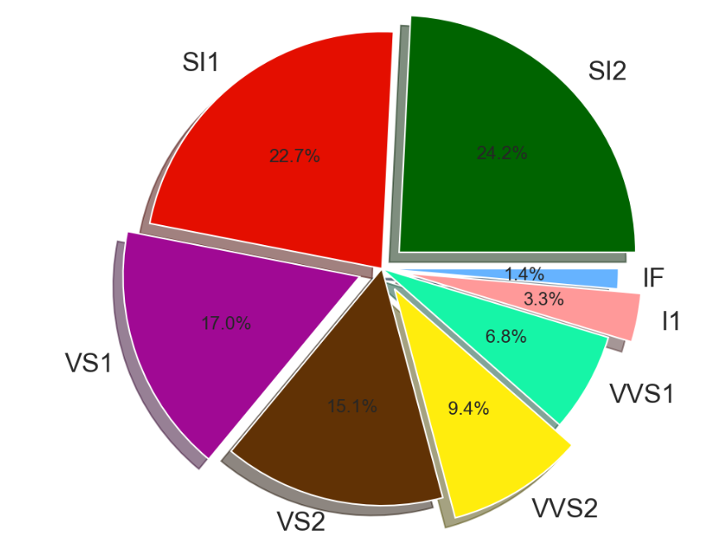
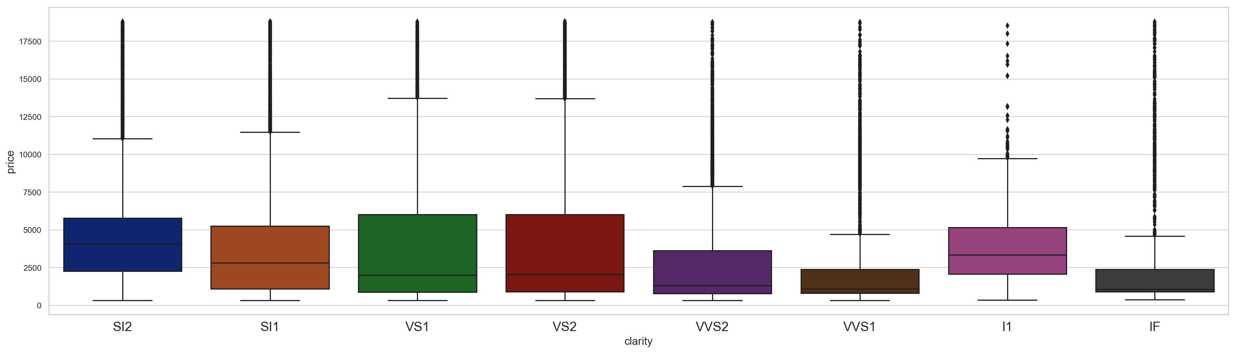
1
분석
2
3
4
5
6
변수 분석 - Clarity
최악과 최고의 등급은
다른 등급에 비해서 극히 드물게 거래됨.
대부분 그 사이의 중간 등급의 다이아몬드가
거래되고 있음.
Notes:
Clarity는 얼마나 흠집이 없는지와 관련된 변수입니다.
최악인 I1과 최상품인 IF은 극소수만 거래되며 대부분 그 중간 등급의 상품이 거래됩니다.
I1 (worst), SI2, SI1, VS2, VS1, VVS2, VVS1, IF (best) (뒤로 갈 수록 좋은 등급)
파이차트를 보면,
최악과 최고의 등급은 다른 등급에 비해서 극히 드물게 거래됨.
대부분 그 사이의 중간 등급의 다이아몬드가 거래되고 있음.
가격과 비교해보면
IF는 최고 등급임에도 불구하고 낮은 가격에 거래됨. 데이터 수가 상대적으로 부족해서 그런가..?
S 등급보다 높은 v등급은 대체로 높은 가격에 거래되는 것을 확인할 수 있음.

Slide 12
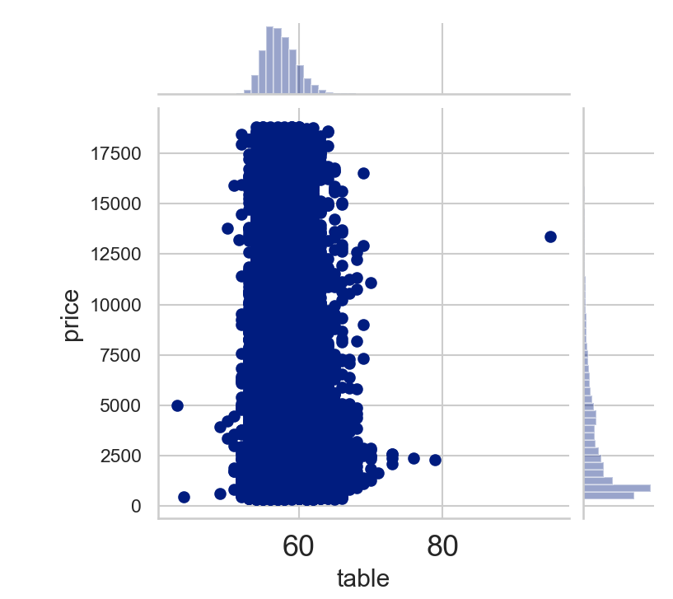
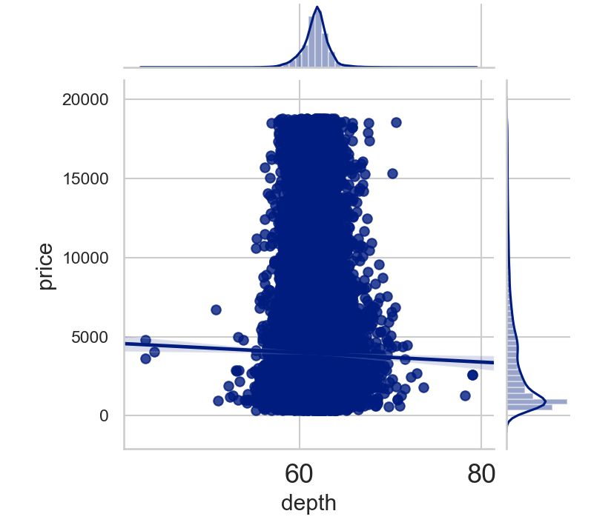

1
분석
2
3
4
5
6
변수 분석 – Depth, Table
다이아몬드의 depth는
빛 반사에 영향을 미친다.
만약 depth가
지나치게 크거나 작으면
다이아몬드의 광채가 약해진다.
Table 역시 너무 낮거나 높아도
빛 반사에 부정적인 영향을 미친다.
가격과의 상관관계를 살펴보면
역시 상관관계가 거의 0이다.
60-65 사이에
depth가 분포.
(상관계수 -0.012)
Table과 depth는 일정 수준을 벗어나지 않는 선에서
거래가 이루어지는 것을 확인할 수 있음.
Notes:
Depth와 Table은 빛 반사와 관련이 있는 변수이며
인위적인 가공과정에서 만들어지는 특성이기에 대부분 동일한 수치를 갖습니다.
그만큼 price와의 상관관계도 약한 편입니다.
다이아몬드의 depth는 색상에 영향을 미침.
만약 depth가 지나치게 크거나 작으면 다이아몬드 색상이 짙어짐.
평균적으로 60-65 사이에 depth가 분포함.
가격과의 관계를 살펴보면 상관관계가 거의 0임. (상관계수 -0.012)
Table역시 너무 낮거나 높아도 다이아몬드의 색상과 clarit에 부정적인 영향을 미침.
가격과의 상관관계를 살펴보면 역시 상과노간계가 거의 0임.
Table과 depth는 일정 수준을 벗어나지 않는 선에서 거래가 이루어지는 것을 확인할 수 있음.

Slide 13
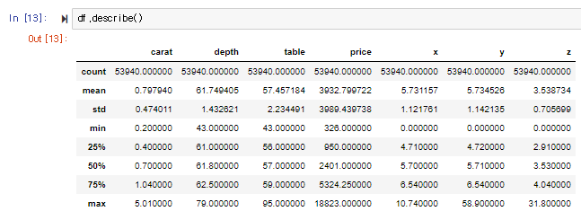
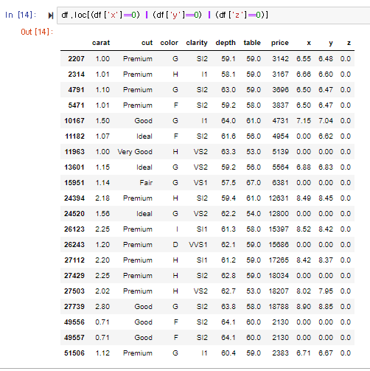
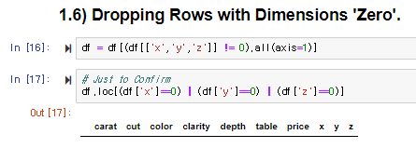
1
2 Featrue Engineering
3
4
5
6
Drop
x, y, z 중 0값을 갖는 데이터를 삭제한다.
-> 데이터 수가 충분하기 때문!
Notes:
앞서 missing value가 없다는 건 확인했지만, x,y,z값 중 0인 수치가 있었습니다.
다이아몬드의 가로,세로,높이는 0일 수 없으므로 이는 data 오류입니다.
평균값으로 채울 수도 있지만 총 data량이 충분하기 때문에 해당 data들을 삭제했습니다.

Slide 14
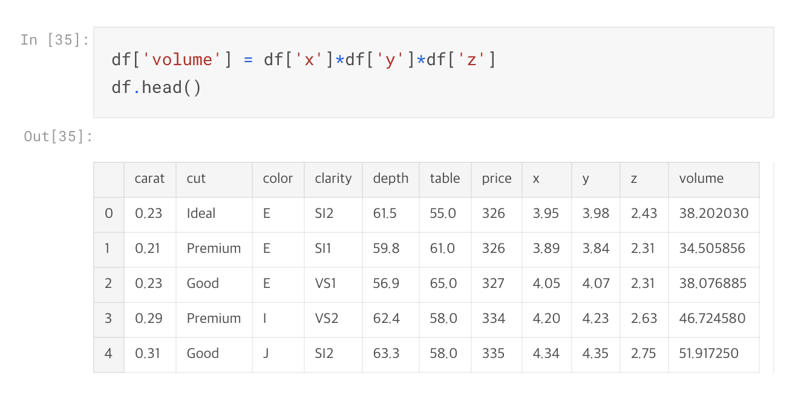
1
2 Featrue Engineering
3
4
5
6
Create New Feature ‘Volume’
Feature에
Volume 추가
(x*y*z)
Notes:
그리고 X,y,z값을 곱해서 ‘부피’라는 파생변수를 만들었습니다.
서로 높은 상관관계를 보였기에 각각을 따로 계산하는 것보다 하나의 변수로 만드는 게 더 유의미하다 판단했습니다.
이렇게 만들어진 Volume(x*y*z) 을 feature에 추가합니다.

Slide 15
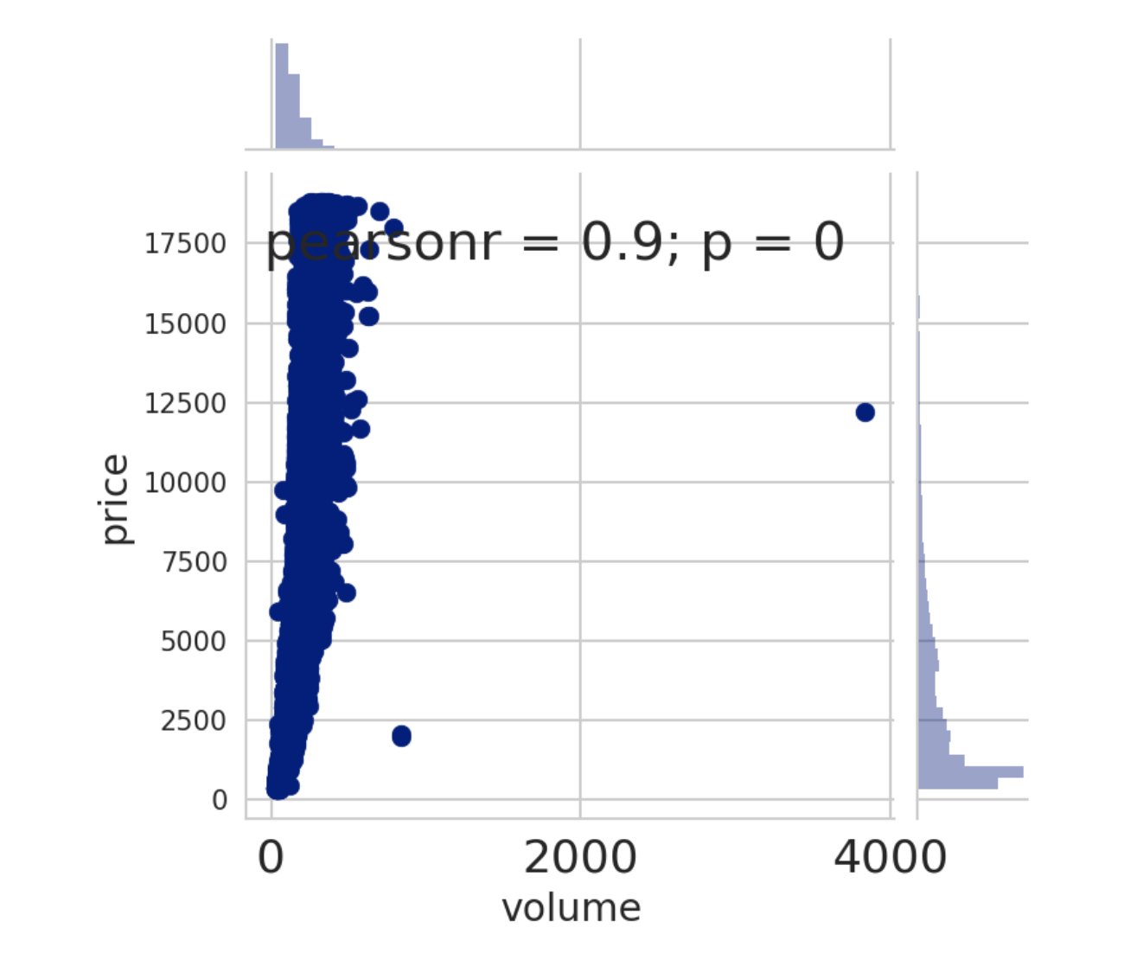
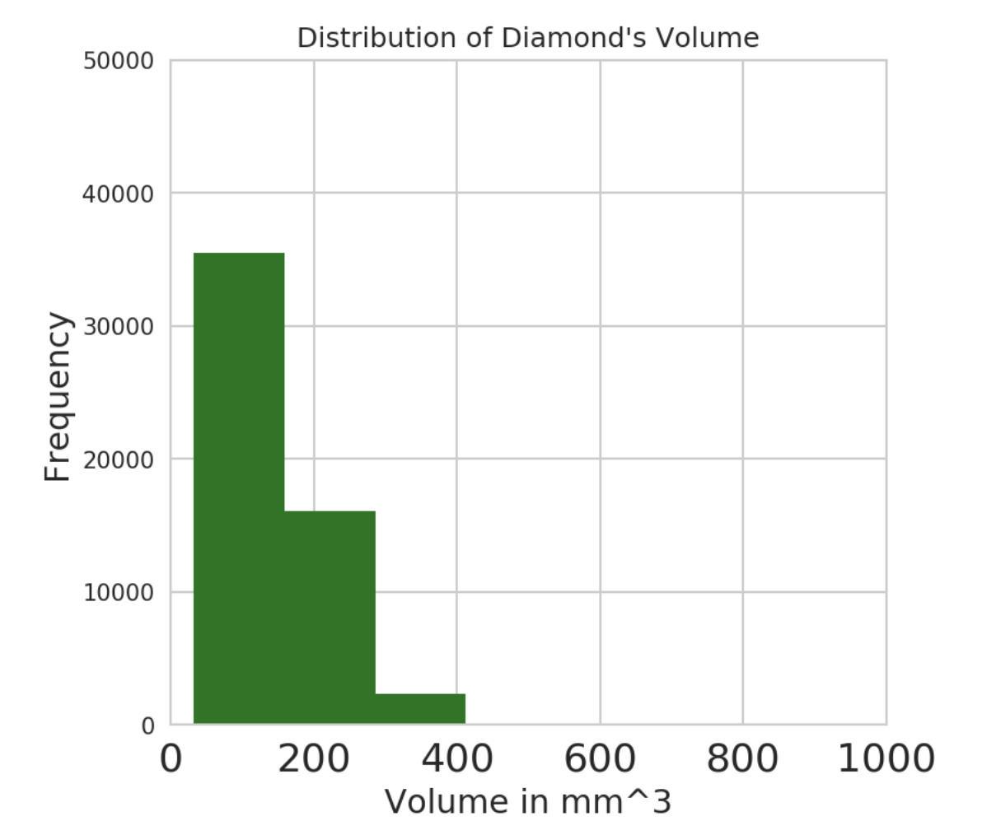
1
2 Featrue Engineering
3
4
5
6
Create New Feature ‘Volume’
가격과 부피 간에 linear relationship이 있음을 알 수 있다
Notes:
파생변수 volume의 히스토그램입니다.
대부분 0~200mm^3 사이이며 0~100mm^3 이 가장 많다는 걸 알 수 있습니다.
일부 극단적인 아웃라이어가 관측되지만 이러한 관측치를 제외하면 볼륨이 늘어날수록 가격이 높아지는 것을 확인할 수 있습니다.

Slide 16
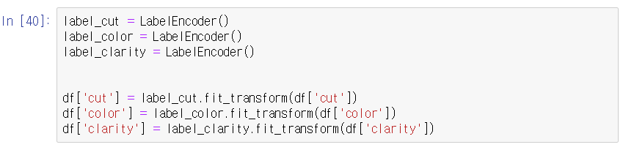
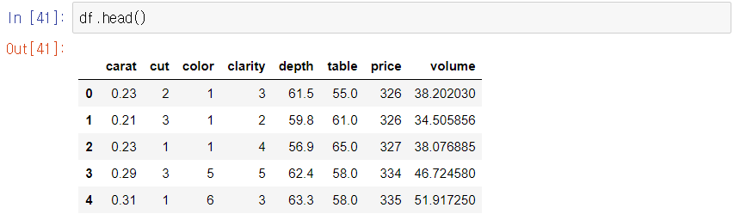
1
2
3
Featrue Encoding
4
5
6
digits
좌측 하단과 같이 문자열로 되어있던 값들을
digits으로 바꿔줌
Notes:
본격적인 머신러닝 작업을 위해 모든 데이터를 수치화합니다.
Feature 중 cut, color, clarity는 문자형 데이터입니다.
따라서 digit으로 바꿔줍니다.

Slide 17
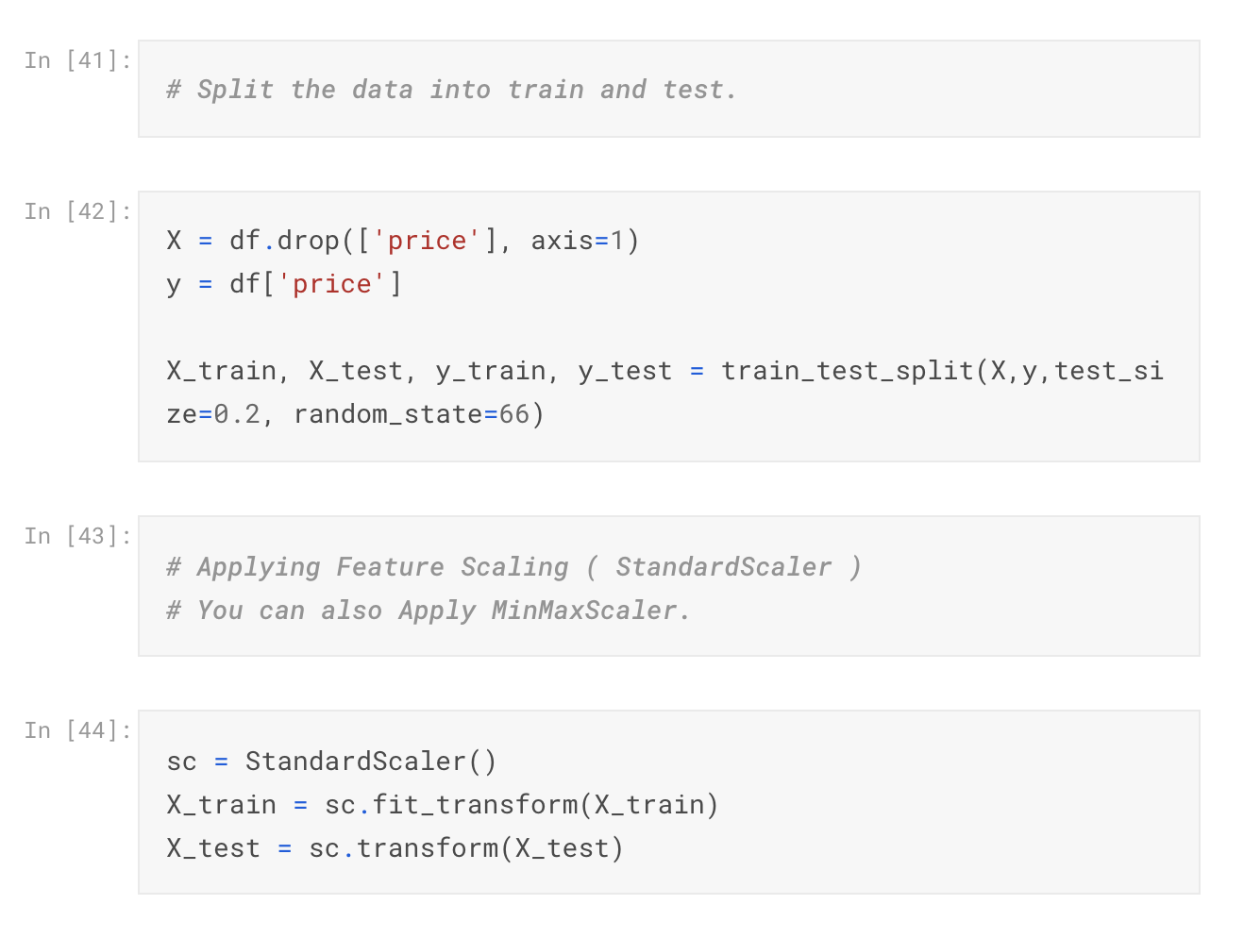
1
2
3
4
Feature Scaling
5
6
Split
Train set과 Test set으로
나눠준 후 Scaling 작업을 한다
Notes:
Data를 training set과 test set으로 나눈 후 StandardScaler() 함수를 이용하여 scaling합니다.

Slide 18
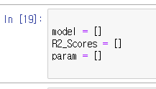
1
2
3
4
5
Modelling Algorithms
6
데이터 저장용 리스트
알고리즘
R2_Scores = Target value
Param = parameter set
Notes:
결과값을 저장할 리스트 목록을 만듭니다.
첫 번째 model에는 사용할 알고리즘의 종류를, R2_Scores값은 accuracy를 확인할 target value이며, param은 세부적으로 조정한 parameter set입니다.

Slide 19
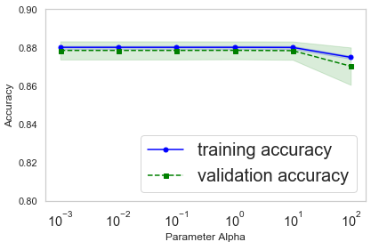
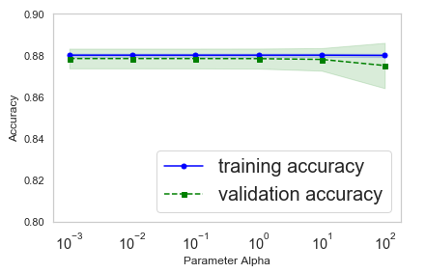
1
2
3
4
5
Modelling Algorithms
6
Validation Curve – Lasso, Ridge
Lasso
Ridge
Notes:
우선 Lasso와 Ridge의 validation curve를 확인했습니다.
다음 두 그래프에서 볼 수 있듯 Parameter 조정으로는 큰 변화가 없음을 알 수 있었습니다.
따라서 lasso, ridge의 parameter 조정보다는, 여러 모델을 적용해 결과를 내는 쪽으로 방향을 잡았습니다.

Slide 20
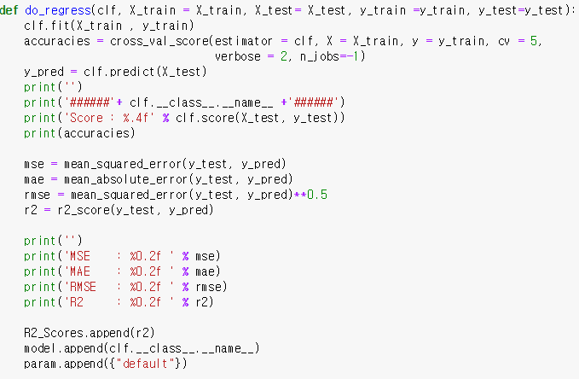
1
2
3
4
5
Modelling Algorithms
6
Default값으로 Cross Validation 함수화
함수 입력 – 모델 입력, 데이터는 위에서
입력한 값들을 Default로 받게 설정
CV – Cross Validation
n_jobs = -1 설정을 통해 CPU의 스레드를 전부 활용
Notes:
이 과정을 위해 do_regress라는 함수를 만들어 적용했습니다.
Clf라는 변수에 모델이 입력되면 해당 모델의 default값을 적용해 지정된 결과들을 print합니다.
빠른 병렬처리 계산을 위해 ‘n_jobs =-1’ 코드를 넣어주었습니다.
함수 입력 – 모델 입력, 데이터는 위에서 입력한 값들을 Default로 받게 설정
CV – Cross Validation
n_jobs = -1 설정을 통해 CPU의 스레드를 전부 활용

Slide 21
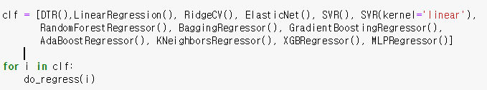
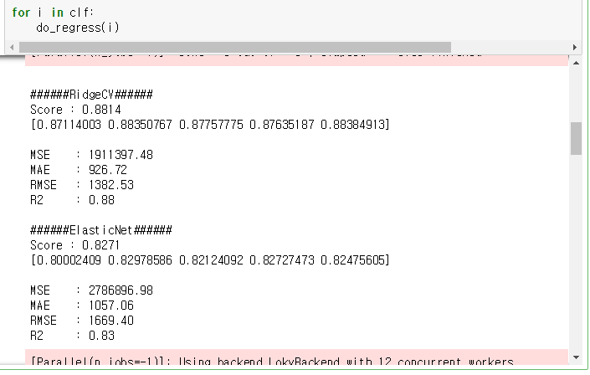
1
2
3
4
5
Modelling Algorithms
6
각종 모델들 실행
Linear Regression + Penalty 모델 : LinearRegression, Lasso, Ridge, ElasticNet...
DecisionTree + ensemble 모델 : Bagging, RandomForest, Boosting...
그 외 기타 : SVR, KNN, MLPRegressor...
Notes:
Clf 리스트에 사용할 알고리듬 명을 모두 적고 for문을 이용해 하나씩 do_regres함수에 적용시켰습니다.
결과값은 오른쪽 하단에 있는 것과 같이 출력됩니다.

Slide 22
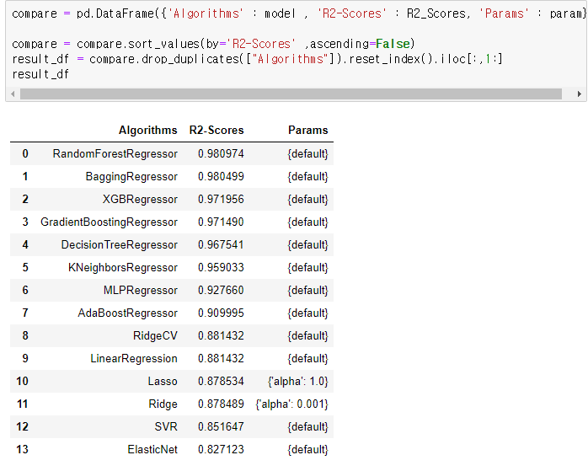
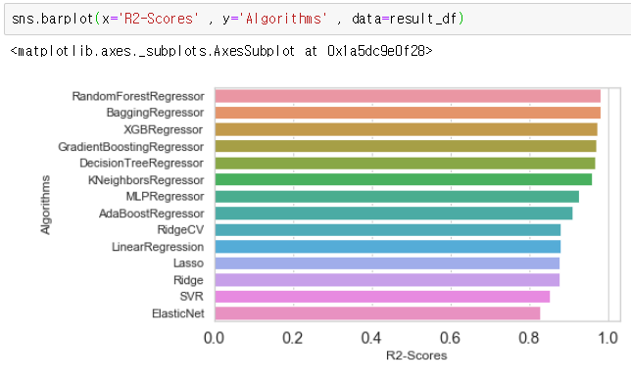
중간결과 – 상위 6개 알고리즘 95% 이상
1
2
3
4
5
Modelling Algorithms
6
중간 결과
Notes:
앙상블 기법들이 R-2 스코어가 높았고 SVR은 0.85, rbf의 경우 0.45 정도로 한참 낮았습니다.
R2값이 95% 이상인 6위까지를 선별해 파라미터 조절을 통한 튜닝을 진행했습니다.

Slide 23
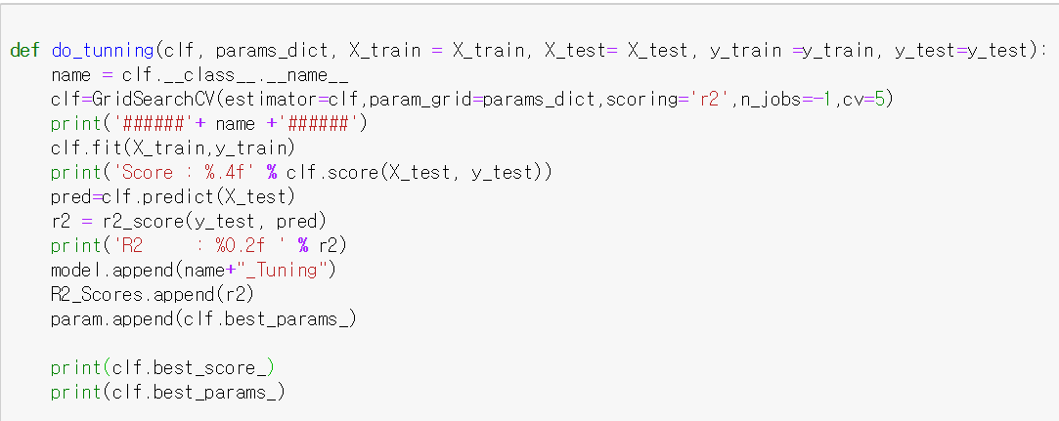
1
2
3
4
5
6
Parameter Turning
Grid Search
알고리즘과 파라미터를 함수에 넣어주면 GridSearch로 최적의 파라미터값과 결과를 도출
Notes:
다음 do_tunning은 parameter tunning과정을 위해 만들어진 함수입니다.
해당 알고리듬과 조정할 파라미터를 함수에 넣어주면 GridSearch로 최적의 파라미터값과 결과를 도출합니다.

Slide 24
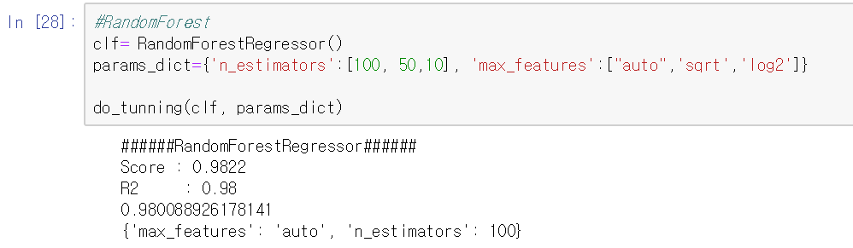
1
2
3
4
5
6
Parameter Turning
Random Forest
Random Forest – 0.12% 가량 향상
Notes:
먼저 random forest입니다.
조정한 parameter에서 ‘n_estimators’는 tree의 개수이며 ‘max_features’은 매번 가지를 칠 때 선택할 특성의 개수입니다.
“auto”는 모든 feature를 다 고려하는 것이며 “sqrt”는 feature 개수의 루트만큼을, “log2”는 로그 2만큼을 선별하는 option입니다.
R2값은 0.12% 향상되었고 최적 조건은 “auto”, 100입니다.

Slide 25
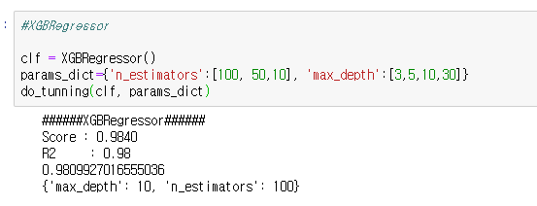
1
2
3
4
5
6
Parameter Turning
Xgboost
Xgboost – 1.3% 가량 향상
Notes:
다음은 Xgbregressor입니다.
N_....은 random fores와 같고 max_dapth는 tree의 node를 제한하는 parameter입니다.
이후 나오는 parameter 중 중복되는 것은 설명을 생략하겠습니다.
R2값은 1.3%가 향상되었고 최적 조건은…

Slide 26
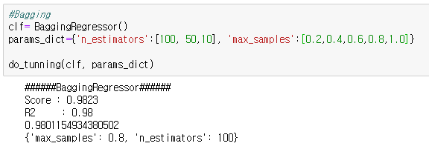
1
2
3
4
5
6
Parameter Turning
Bagging
Bagging – 0.2% 향상
Notes:
Baggingregressor에서 max_sampl은 매번 sampl을 얼마나 추출할지를 정하는 parameter입니다.
Float로 입력하면 비율, int로 입력하면 data의 개수가 됩니다.
주요 parameter 중 Max_Feature도 있지만 조절하면 RandomForest가 되는 것 같아 넣지 않았습니다.
R2값은….최적 조건은…..

Slide 27
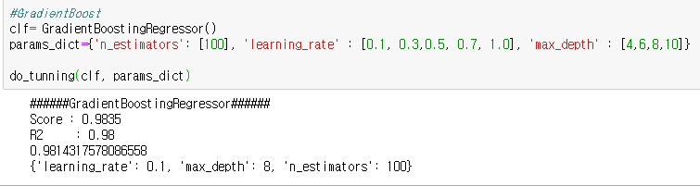
1
2
3
4
5
6
Parameter Turning
GradientBoost
GradientBoost – 1.2% 향상
Notes:
GradientBoosting입니다.
Learning rate은 tree에 일정한 가중치를 부여하여 학습 속도를 조절하는 paramete입니다. 이는 오버피팅을 방지합니다.
R2와 최적 조건 설명

Slide 28
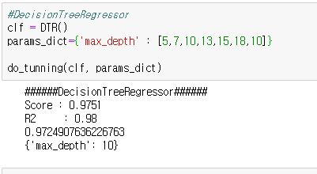
DecisionTree – 0.8% 향상
1
2
3
4
5
6
Parameter Turning
DecisionTree
Notes:
Decision tree입니다.

Slide 29
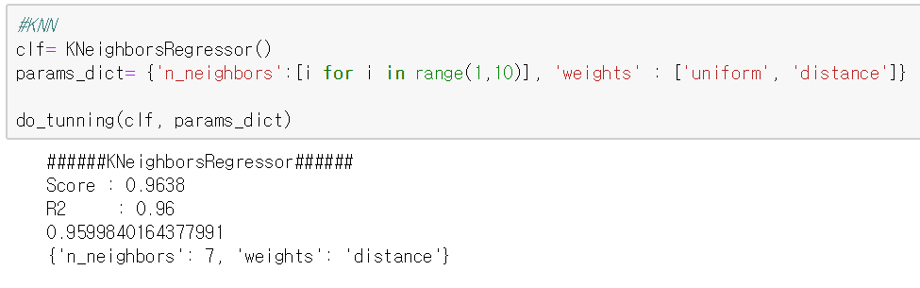
KNN – 0.4% 가량 향상
1
2
3
4
5
6
Parameter Turning
KNN
Notes:
마지막으로 KNN입니다.
‘n_neighbors’는 평균값에 사용할 데이터들의 개수이며, wights는 uniform의 경우 거리에 상관없이 같은 값을 주지만 distance를 적용하면 거리 비례 가중 평균을 냅니다.
R2값은….최적 조건은….

Slide 30
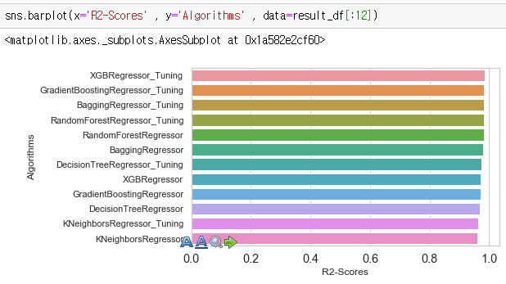
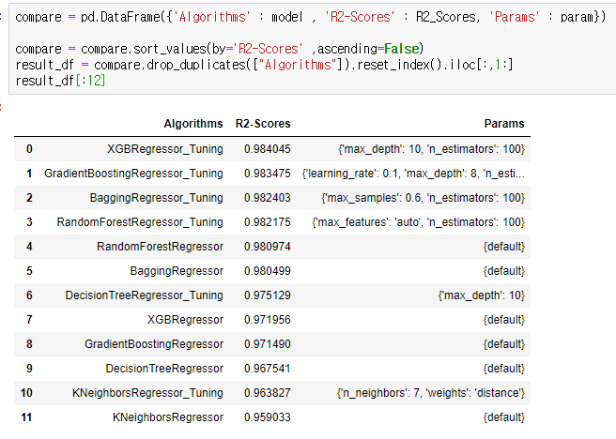
1
2
3
4
5
6
Parameter Turning
최종결과
Notes:
Parameter 조정 후 다시 나온 결과값입니다.
상위 6개의 모델이 모두 성능이 향상됐으며 가장 좋은 결과를 보인 모델은 R2값이 약 0.984인 XGBRegressor입니다.

Slide 31
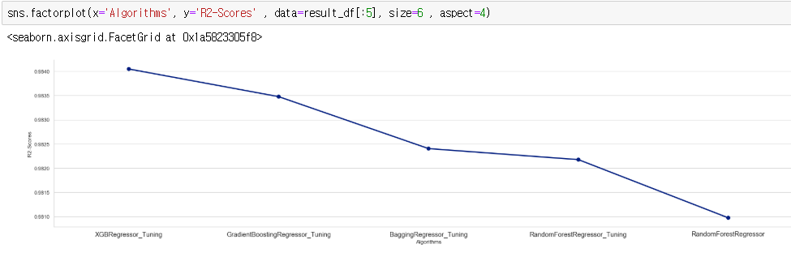
1
2
3
4
5
6
Parameter Turning
최종결과
Notes:
가로축에 상위 5개의 알고리듬을, 세로축에 R2값을 배치한 그래프입니다.
수치나 막대 그래프보다 시각적으로 뚜렷한 성능 차이를 확인할 수 있습니다.

Slide 32
Thank you~!
Machine Learning
Notes:
이상으로 1조의 발표를 마치겠습니다. 지금까지 경청해 주셔서 감사합니다.

